Slide 1


苏教版小学语文第十一册课文
我们爱你啊，
中国

Slide 2
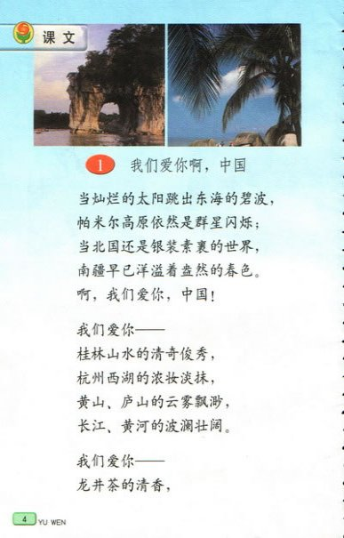
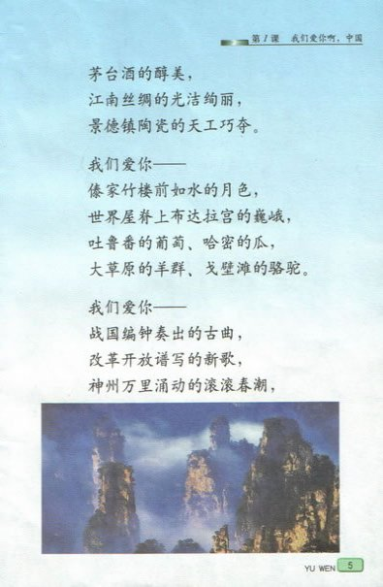
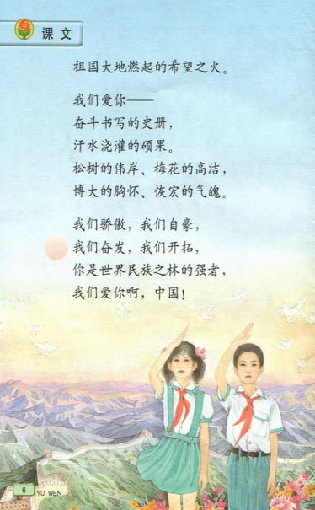
苏教版小学语文第十一册课文

Slide 3
苏教版小学语文第十一册课文
帕米尔高原 银装素裹 盎然的春色
波澜壮阔 景德镇陶瓷 世界屋脊
硕果 开拓

Slide 4
苏教版小学语文第十一册课文
当灿烂的太阳跳出东海的碧波，
帕米尔高原依然是群星闪烁；
当北国还是银装素裹的世界，
南疆早已洋溢着盎然的春色。
啊，我们爱你，中国！

Slide 5
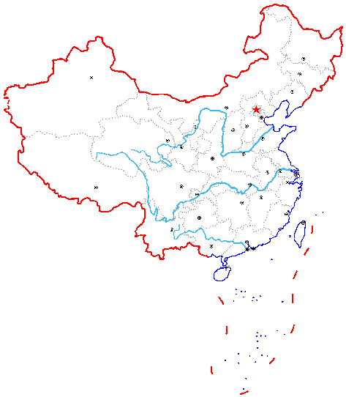
苏教版小学语文第十一册课文
北国
帕米尔高原
东海碧波
南疆

Slide 6
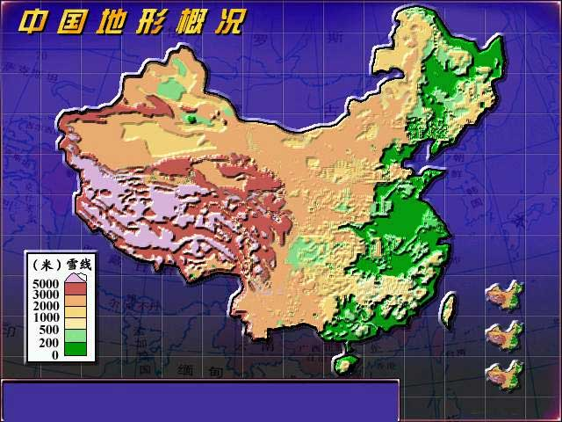

Slide 7
生字
脊 jǐ
恢 huī
魄 pò
拓 tuò
妆zhuāng
傣 dǎi
弘 hóng

Slide 8
生词
银装素裹 桂林 杭州
浓妆淡抹 飘渺 波澜壮阔
醇美 绚丽 傣家 屋脊
史册 恢弘 气魄
奋发 开拓

Slide 9
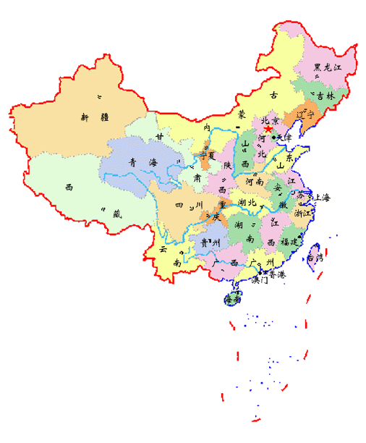
中华人民共和国地图

Slide 10
我们爱你啊，中国
当灿烂的太阳跳出东海的碧波，
帕米尔高原依然是群星闪烁；
当北国还是银装素裹的世界，
南疆早已洋溢着盎然的春色。
啊，我们爱你，中国！

Slide 11
我们爱你啊，中国
我们爱你——
桂林山水的清奇俊秀，
杭州西湖的浓妆淡抹，
黄山、庐山的云雾飘渺，
长江、黄河的波澜壮阔。

Slide 12
我们爱你啊，中国
我们爱你——
龙井茶的清香，
茅台酒的醇美，
江南丝绸的光洁绚丽，
景德镇陶瓷的天工巧夺。

Slide 13
我们爱你啊，中国
我们爱你——
傣家竹楼前如水的月色，
世界屋脊上布达拉宫的巍峨，
吐鲁番的葡萄、哈密的瓜，
大草原的羊群、戈壁滩的骆驼。

Slide 14
我们爱你啊，中国
我们爱你——
战国编钟奏出的古曲，
改革开放谱写的新歌，
神州万里涌动的滚滚春潮，
祖国大地燃起的希望之火。

Slide 15
我们爱你啊，中国
我们爱你——
奋斗书写的史册，
汗水浇灌的硕果，
松树的伟岸、梅花的高洁，
博大的胸怀、恢弘的气魄。

Slide 16
我们爱你啊，中国
我们骄傲，我们自豪，
我们奋发，我们开拓，
你是世界民族之林的强者，
我们爱你啊，中国！

Slide 17
练习
用下面的词语说说你熟悉的祖国的山水。
清奇俊秀
浓妆淡抹
云雾飘渺
波澜壮阔

Slide 18
爱国格言
惟有民魂是值得宝贵的，惟有他发扬起来，中国人才有真进步。 —— 《鲁迅全集》
我死以后，把我的骨灰送到家乡……把它埋了，上头种一棵苹果，让我最后报答家乡的土地，报答父老乡亲。 —— 彭德怀
人民不仅有权爱国，而且爱国是义务，是一种光荣。 —— 徐特立：《怎样实施爱国主义教育》
纵使世界给我珍宝和荣誉，我也不愿离开我的祖国，因为纵使我的祖国在耻辱之中， 我还是喜欢、热爱、祝福我的祖国！ —— 《我是匈牙利人》《裴多菲诗选》
不能不热爱祖国……但是这种爱不应该消极地满足于现状，而应该是生气勃勃地希望改进现状，……并尽自己的力量来促进这一点。 —— 别林斯基
我愿用我作部的生命，从事研究科学，来贡献给生育我栽培我的祖国和人民。 —— 巴甫罗夫
我无论做什么，始终在想着，只要我的精力允许我的话，我就要首先为我的祖国服务。 —— 《巴甫罗夫选集》
真正的爱国主义不应表现在漂亮的话上，而应该表现在为祖国谋福利的行动上。 —— 杜勃罗留波夫
我们法兰人，当国家遭到奴役的时候，是无权离开自己的祖国的。 —— 居里夫人
爱国如饥渴。 —— 班固
锦绣河山收拾好，万民尽作主人翁。 —— 朱德：《寄南征诸将》
虚荣的人注视着自己的名字；光荣的人注视着祖国的事业。 —— 马蒂
科学不没有国界的，因为她是属于全人类的财富，是照亮世界的火把，但学者是属于祖国的。 —— 巴斯德
爱国主义的力量多么伟大呀！在它面前，人的爱生之念，畏苦之情，算得什么呢！在它面前，人本身也算得是甚么呢！ —— 车尔尼雪夫斯基
我赞美目前的祖国，更要三倍地赞美它的将来。 — 马雅可夫斯基：《马雅可夫斯基诗选》
一般就在部分之中；谁属于自己的祖国那么他就不属于人类。 —— 别林斯基：《威克裴牧师传》
科学没有国界，科学家却有国界。 —— 《巴甫洛夫百年诞辰》
爱国心再和敌人的仇恨用乘法乘起来——-只有这样的爱国心才能导向胜利。 —— 奥斯特洛夫斯基：《演讲·论文·书信集》
爱国主义也和其它道德感与信念一样，使人趋于高尚，使他愈来愈能了解并爱好真正美丽的东西，从对于美丽东西的知觉中体验到快乐，并且用尽一切方法使美丽的东西体现在行动中。 —— 凯洛夫：《教育学》
位卑未敢忘忧国。 —— 陆游
天下兴亡，匹夫有责。 —— 顾炎武
名出所学，各尽所知，使国家富强不受外侮，足以自立于地球之上。 —— 詹天佑
英雄非无泪，不洒敌人前。男儿七尺躯，愿为祖国捐。 —— 陈辉
大江歌罢掉头东，邃密群科济世穷；面壁十年图破壁，难酬蹈海亦英雄。 —— 周恩来：《大江歌罢掉头东》
一致是强有力的，而纷争易于被征服。 —— 《伊索寓言》
要永远觉得祖国的土地是稳固地在你的脚下，要与集体一起生活，要记住，是集体教育了你。哪一天你若和集体脱离，那便是末路的开始。 —— 《奥斯特洛夫斯基两卷集》
当周围是一片凄凉的时候，人就只会关心个人的事情，他的全部快乐都在家庭里，都在狭小的个人利益的圈子里。那时候个人生活中的不幸（疾病、失业等等）就会引向崩溃——-人就没有方法活下去。他要像蜡烛一样的熄灭。没有目的。个人完了，目的也就完了。 —— 《奥斯特洛夫斯基两卷集》
资本主义故意教育人们彼此敌对，它害怕劳动者的团结。但是我们的党却教育人有深厚的的同志爱和友谊。人的巨大精神力量就在这里——-觉得自己是在友好的集体里面。 —— 《奥斯特洛夫斯基两卷集》
谁若认为自己是圣人，是埋没了的天才，谁若与集体脱离，谁的命运就要悲哀。集体什么时候都能提高你，并且使你两脚站得稳。 —— 《奥斯特洛夫斯基两卷集》
共同的事业，共同的斗争，可以使人们产生忍受一切的力量。 —— 《奥斯特洛夫斯基两卷集》
任何一种不为集体利打算的行为，都是自杀的行为，它对社会有害，也就是对自己有害。 —— 马卡连柯：《论共产主义教育》

Slide 19
作者简介
胡景晖：我爱我家房地产经纪公司控股公司副总经理兼北京公司副总经理 出生时间：1971年4月3日
身高：180CM
学历：北京大学经济学院国际经济专业毕业；辅修北京大学法律系法律学专业
婚姻状况：未婚
主要工作经历：
1、1995年8月至1998年12月，在中国化工进出口总公司工作。（中国化工进出口总公司是最早进入“财富500强”的中国企业。）
1995年8月，在中国化工进出口总公司总经理办公室实习。
1995年9月至1998年12月，在中化国际广告展览公司从事广告代理、展览会议组织、策划、广告创意、公关、影视销售、刊物编辑等工作，任部门经理。
2、1999年1月至1999年5月，美国IDG公司任项目经理，从事大型IT展览会议销售及组织，以及IT企业上市融资中介工作。
3、1999年6月至2000年6月，ABB中国公司任市场主管，负责信息搜集与市场调研、展览会议及市场活动组织、公关、印刷品及礼品制作分发、广告、内部刊物编辑及内部沟通等工作。
4、2000年6月至2001年2月，北京恒一视线影视策划公司任副总经理，负责信息管理、企划、纪录片及专题片制作、发行等工作。
5、 2001年4月至10月，北京博雅阁广告公司副总经理，负责公司整体业务的开展。
6、2001年12月至今，我爱我家房地产经纪公司控股公司副总经理兼北京公司副总经理，负责北京和全国的市场与战略研究，企划与品牌、业务推广及企业文化建设等工作。

Slide 20
教材解读
记得司空图二十四《诗品》的类首就是“雄浑”：“……具备万物，横绝太空。荒荒油云，寥寥长风。……”驱万象于笔下，像天马在太空腾跃，像云霓在天空翻滚，像长风在大地漫无边际地呼呼吹荡，该是怎样开阔的意境啊，读着它，就会想起《我们爱你啊中国》。
诗作者胡景晖是一个非科班出身的商人——北京大学经济学院国际经济专业毕业的房地产商，想着他和他的诗，脑海中还会浮现钱钟书的那句千古名言：“喜欢鸡蛋,没必要非得看看母鸡长什么样子。”所谓英雄莫问出处，一首信手涂鸦、颇有气势的诗，经过编者的手加以润色，来赞美祖国的美丽富饶以及悠久的历史、光辉的成就，来抒发热爱祖国的情感、建设祖国的决心。
他的爱，就像陈年的老酒,在一声声回环复沓的往复中醇香醉人。
我们知道，任何情感都离不开生活的依托。那么，这陈年的老酒中,究竟散发着怎样的热爱呢？且随着胡景晖的足迹，一路看来：
辽阔的地域反差透着豪情：太阳共星星同耀，春色与银装并存。
壮丽的祖国山河迈着气概：桂林山水与杭州西湖是如此明艳妩媚，
黄山庐山与长江大河是那样雄伟壮观！
丰富的物产闻名世界，传递出的却只有一句话：五十六个民族五十六枝花
光辉的历史灿烂不老，改革的成就激动人心……这一切，无不传递着同样的信息：这是一个和谐的社会，这是一个爱的国度,这里,凝聚着共和国的伟岸、高洁、胸怀与气魄！
放翁有言：“汝果欲学诗，功夫在诗外。”意思很明白：写诗不能专在文采上下功夫，品德修养、思想境界、生活阅历等才是创作不竭的源泉。胡景晖不是诗人。但他特殊的职业经历使他有机会“行万里路”，览古今“书”。而当这一切与他所从事的事业结合起来，便自然而然地激发了他热爱祖国、建设祖国的豪情与决心，他要用自己的规划、建筑，用自己的双手和大脑让祖国旧貌换新颜，让华夏大地高楼耸立、鳞次栉比……想着这一切，他不由自主地慷慨而歌，发出自己心灵的呼唤与爱恋：“我们骄傲，我们自豪，/我们奋发，我们开拓，/你是世界民族之林的强者，/我们爱你啊，中国！”
至此，在总结全篇中诗作的感情得到了全面的升华，凸显着笔力的气象浑厚，表现着作者的一往情深。读来自有一份“持之匪强，来之无穷”在其中

Slide 21
教材解读
窗外下着雨，“天凉好个秋”，天气似乎一下就转凉了。但孩子们依然被开学的气氛笼罩着，有点莫名地兴奋。于是带着这点兴奋和他们一起分享了《我们爱你啊，中国》。这是第一篇课文，孩子们早就会背诵了，都有点“万事具备，只欠东风”的神气。
一读课题，让口号远离。
齐读课题时，部分男生大声地呼喊出了课题，引得部分女生侧目关注。我知道爱国在他们心中是空洞的口号，于是我对诗作者胡景晖作了一个简单介绍，孩子们惊讶于一个房地产商居然能写诗，后来又逐渐明白是他的特殊职业让他“行万里路”开阔了眼界；是他的生活让他感受到了祖国的巨大变化。于是再让孩子们读课题，显然多了一份敬意。
二读课题，知道爱什么。
总说中国地大物博，中国到底有什么值得我们骄傲的呢？分小节默读课文，思考填空，我们爱你啊，中国，我们爱你的 。孩子们从诗作中概括出了国土辽阔、大好河山、丰富物产、民族风情、历史悠久、巨大成就。再次让学生读好课题，读好填空。
三读课题，知道为什么爱？
从给我的第一封信中，知道我们班有孩子去海南、厦门、上海、黄果树旅游了，所以我就让他们从旅游说起，谈谈所见的大好河山，品尝到的风味小吃、感受到的民族文化，在孩子滔滔不绝地回忆中，很多孩子仰起了羡慕的脸，然后我注视着其他孩子，说：你所到过的天目湖、常州、陶都宜兴也一定会让处在云南、广西的孩子羡慕不已的，来说出我们周围的“可爱”吧！在交流后让孩子再读诗，让他们像作者一样写出你在书这领略的、身边看到的、旅游感受到的中国的“可爱”。当小诗人再读课题时，他们心中一定感受到了中国的“可爱”之处。
四读课题，明白我们该怎样去爱。
历史已成为过去，地大也不值得炫耀，那么我们到底该怎样去爱过呢？读最后一小节，想一想，你怎么样去“奋发”“开拓”。于是他们又改起了最后一小节诗，“我们植树，我们护林”，“我们环保，我们爱家”“我们守法，我们守纪”“我们惜水，我们爱粮”简单小事，具体的行动，让我们一起用行动说一声：我们爱啊，中国！
五读课题，反反复复都是爱。
我们一遍遍读诗，一遍遍改写诗句，但我们有一句话重复了很多遍，那就是——我们爱你啊，中国。是不是重复罗嗦了呢？孩子慢慢体会到了诗的呼应与反复。爱要说出口，爱更要用行动来表示！
一开始的课堂气氛有点僵，这在我的意料之中，毕竟爱国对于我们吃好穿好的小孩子来说，主题太“大”了，一“大”就“空”，只有联系他们的实际，依据他们的心理，才能让他们从空中到地面，真真切切感受到祖国是“世界民族之林的强者”，唤起自豪，引发行动！

Slide 22
教材解读
我们爱你啊，中国》是一首诗歌，作者以饱含激情的笔墨赞美了祖国的美丽富饶以及悠久的历史、光辉的成就。全诗语言凝练形象，结构完整紧凑，感情强烈，富有节奏美和韵律美。《语文课程标准》指出：“应让学生在主动积极的思维和情感活动中，加深理解和体验，有所感悟和思考，受到情感熏陶，获得思想启迪，享受审美乐趣。”
教学本课时，首先，我先让学生欣赏《我爱你，中国》，优美的旋律把学生带到了银装素裹的北国，碧波滚滚的南海。唱毕，教室一片哗然：“我们的祖国太美了！”“我骄傲，我是中国人。”……于是，我不失时机地板书课题《我们爱你啊，中国》。然后出示教学挂图，指导学生欣赏祖国风光，让学生目睹祖国的壮丽山河。学生耳闻目睹后，爱国之情便在心中涌动，带着这情我让学生自读课文。然后让他们谈谈最喜欢这首诗的哪些地方，并说说为什么？有的学生说喜欢第一节，“跳出东海的碧波”，“依然是群星闪烁”“银装素裹”“盎然的春色”等短语告诉我们祖国幅员辽阔；有的同学喜欢文中优美的词语“清奇俊秀”“浓妆淡抹”“云雾飘渺”“波澜壮阔”，这是意料之中的，爱美之心，人皆有之；有的同学说第三小节让他知道了祖国有许多闻名世界的名产。一个学生说喜欢“我们爱你——奋斗书写的史册，汗水浇灌的硕果。松树的伟岸，梅花的高洁，博大的胸怀，恢弘的气魄。”问他为什么，他却答不上来。问班级其他同学，也都说不出所以然。于是，我引导学生联系旧知，问：“我们学过赞美松树的诗歌吗？”朱梦谨同学脱口而出“要知松高洁，待到雪化时”，陈颖紧接着说“大雪压青松，青松挺且直”，我又问“赞美梅花的诗学过吗？谁来说一说。”“不要人夸好颜色，只流清气满乾坤”“遥知不是雪，为有暗香来”大家争着答。“《聂将军和日本小姑娘》的课文还记得吗？”我又问，“记得”同学们异口同声地说。“日本人残杀中国老百姓，而聂将军却把两个日本孤女送回日军指挥部，我们中国人宽宏大量”周顺祥同学这样描述道。我不失时机地说：“‘伟岸’、‘高洁’、‘胸怀’、‘气魄’等词语是对我们中华民族的赞美。”
可见，教师在课堂上若抓住一些片言只语，抓住一些稍纵即逝的感受，及时诱导学生放飞思维的空间，在主动积极的思维和情感活动中加深理解和体验，既能受到情感熏陶，同时能获得思想的启迪，这样的教学将会使课堂充满活力。

Slide 23
同步练习
1、先用课文中的词语填空，再有感情地诵读！
我们爱你________________的桂林山水，_________________的杭州西湖，________________的黄山、庐山，_________________的长江、黄河，我们爱你 _____________的龙井茶，____________________的茅台酒，______________的江南丝绸，________________的景德镇陶瓷。
2、文中提到多处风景名胜，你能写出下列与之有关的诗句吗？
桂林：___________ _________西湖：______ ______________
庐山：_________________ ___长江：__________________ __
你还知道祖国有哪些风景名胜？___ 、____ 、_____ ____________
4、仿照课文第2-6节写法，写一节小诗。
我们爱你——
_______ _的_____ ，___
____ ____的___ ，_____
___ _____的_____ ，___
____ ____的____ 。____
5、根据不同意思造句。
骄傲：（1）自以为了不起，看不起别人
（2）自豪
6、按要求从课文中找出词语。
描写自然景观的： 、 、 、
课文写到的特产： 、 、 、
7、联系上下文理解词语。
银装素裹：
波澜壮阔：
8、课文第一节写出了祖国的 特点，第二节写出了祖国 的特点。
9、我国是一个多民族的国家，共有 个民族，课文讲到了傣族、 、 、 等少数民族。你知道的少数民族还有 、 、 。
10、“松树的伟岸、梅花的高洁，博大的胸怀、恢弘的气魄。”写出了中华民族的 。
11、以《我们爱你啊，中山》为题目，你想从哪几个方面来介绍她。请你简要的写下来。

Slide 24
1、先用课文中的词语填空，再有感情地诵读！
我们爱你…… 桂林山水的清奇俊秀， 杭州西湖的浓妆淡抹， 黄山、庐山的云雾飘渺， 长江、黄河的波澜壮阔。 我们爱你……
龙井茶的清香， 茅台酒的醇美， 江南丝绸的光洁绚丽， 景德镇陶瓷的天工巧夺。
2、文中提到多处风景名胜，你能写出下列与之有关的诗句吗？
桂林：___________ _________西湖：______ ______________
庐山：_________________ ___长江：__________________ __
你还知道祖国有哪些风景名胜？___ 、____ 、_____ ____________
4、仿照课文第2-6节写法，写一节小诗。
我们爱你——
_______ _的_____ ，___
____ ____的___ ，_____
___ _____的_____ ，___
____ ____的____ 。____
5、根据不同意思造句。
骄傲：（1）自以为了不起，看不起别人
（2）自豪
6、按要求从课文中找出词语。
描写自然景观的： 、 、 、
课文写到的特产： 、 、 、
7、联系上下文理解词语。
银装素裹：在雪景中，户外的东西像被银白色包起来了一样，很漂亮
波澜壮阔：指水面辽阔。比喻声势雄壮，规模宏大。景象非常壮观。
8、课文第一节写出了祖国的 特点，第二节写出了祖国 的特点。
9、我国是一个多民族的国家，共有56个民族，课文讲到了傣族、 、 、 等少数民族。你知道的少数民族还有 、 、 。
10、“松树的伟岸、梅花的高洁，博大的胸怀、恢弘的气魄。”写出了中华民族的伟大精神 。
11、以《我们爱你啊，中山》为题目，你想从哪几个方面来介绍她。请你简要的写下来。

Slide 25
中国成就

